Slide 1


TRILHA GO
Explorando Go Modules
Eduardo Figueiredo Gonçalves
Instituto de Estudos de Protesto de Títulos do Brasil - MG
@eduardofg87

Slide 2
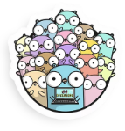
Dependências
Gerenciamento de Dependências em Go

Slide 3

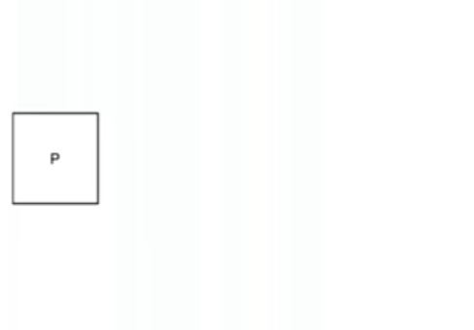
Porque precisamos de gerenciamento de dependências em Go?
t0: Início do programa P

Slide 4

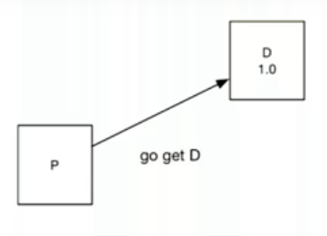
Porque precisamos de gerenciamento de dependências em Go?
t1: adicionar dependência D

Slide 5
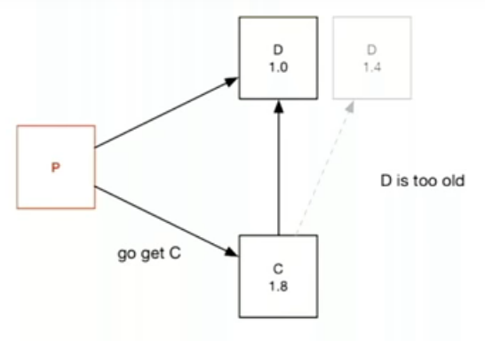

Porque precisamos de gerenciamento de dependências em Go?
t2: adicionar dependência C

Slide 6

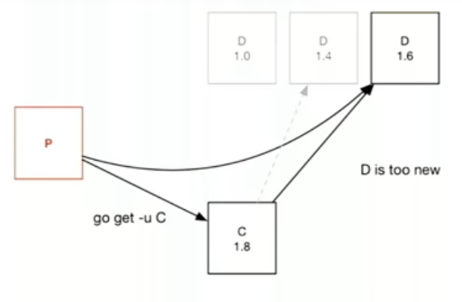
Porque precisamos de gerenciamento de dependências em Go?
t3: atualizar C e suas dependências

Slide 7
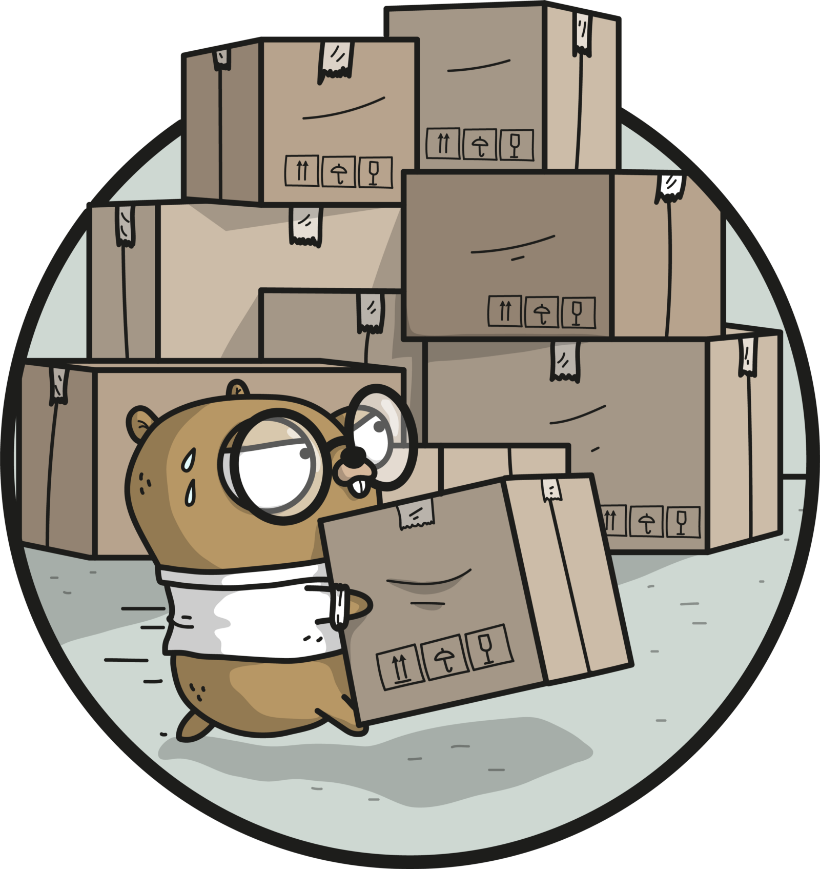
História

Slide 8
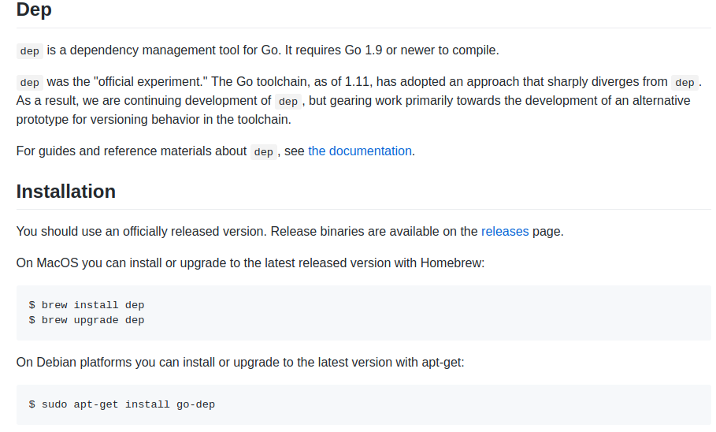

Slide 9

História
Várias ferramentas e maneiras de especificar requerimentos de versões
GOPATH, goven, godeps, godep, gopkg.in, glide, gd, govendor, vendor dir, dep
Todas essas abordagens são diferentes
Não é possível utilizar ferramentas de versionamento

Slide 10
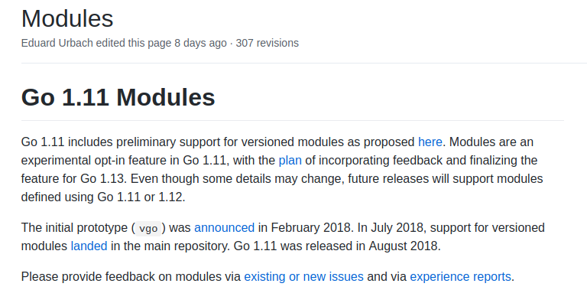
Go Modules

Slide 11

Go Modules
Introduzido na versão 1.11
Um módulo é uma coleção de pacotes relacionados
O comando go tem suporte direto para trabalhar com modules
Substitui a abordagem baseada em GOPATH

Slide 12
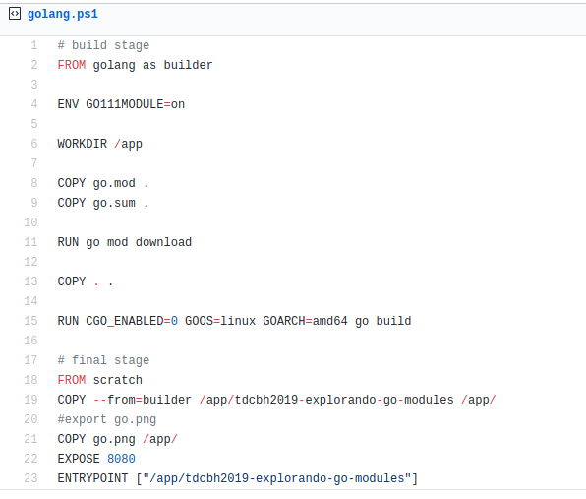

Go Modules + DOCKER

Slide 13
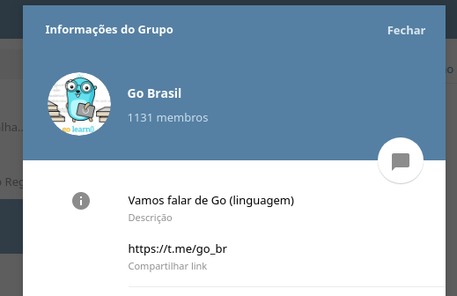

Comunidades Go

Slide 14
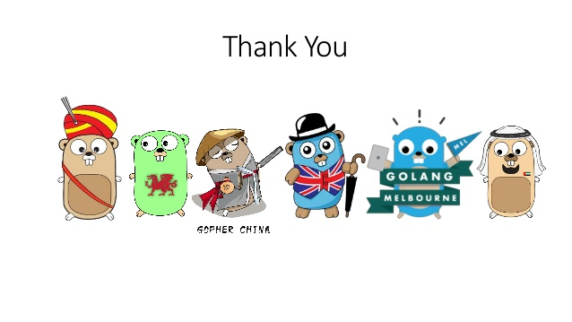
Muito Obrigado!
Referências:
LondonGophers 15/08/2018: Paul Jolly - What are
Go modules and how do I use them?
Go 1.11 Modules (https://github.com/golang/go/wiki/Modules)
Bellt (https://github.com/GuilhermeCaruso/bellt)
Go Modules Docker (https://github.com/plutov/packagemain
/tree/master/14-go-modules-docker)
Image2ascii (https://github.com/qeesung/image2ascii)
Go Dep (https://github.com/golang/dep)
Explorando Go Modules (https://github.com/eduardofg87/
tdcbh2019-explorando-go-modules)

